Slide 1


PC 400 - 8
PT. KALIMANTAN PRIMA PERSADA
K P P
Integrated Mining Services
SOAL
PREVENTIVE MAINTENANCE
PC 400 - 8
Wafiul Asnawi
KB15017

Slide 2
PC 400 - 8
PT. KALIMANTAN PRIMA PERSADA
K P P
Integrated Mining Services
I. MULTIPLE CHOICE

Slide 3
PC 400 - 8
PT. KALIMANTAN PRIMA PERSADA
K P P
Integrated Mining Services
1. Yang tidak termasuk tujuan dilakukannya kegiatan maintenance adalah ...
High Availability c. Best Performance
High Class d. Reliable Repair Cost

Slide 4
PC 400 - 8
PT. KALIMANTAN PRIMA PERSADA
K P P
Integrated Mining Services
2. Suatu usaha untuk mencegah timbulnya kerusakan yang dilakukan secara kontinyu dengan pelaksanaan yang telah tertentu berdasar hour meter adalah ...
Periodic Service
Condition Based Maintenance
Periodic Inspection
Breakdown Maintenance

Slide 5
PC 400 - 8
PT. KALIMANTAN PRIMA PERSADA
K P P
Integrated Mining Services
3. Suatu yang dipergunakan untuk mencatat hasil operasi dari tiap-tiap machine dalam satu hari operasi disebut….
a. Check sheet c. Daily check sheet
b. P2H sheet d. Monitoring sheet

Slide 6
PC 400 - 8
PT. KALIMANTAN PRIMA PERSADA
K P P
Integrated Mining Services
4. Perawatan yang dilakukan setelah unit betul-betul rusak adalah ...
Periodic Service
Condition Based Maintenance
Periodic Inspection
Breakdown Maintenance

Slide 7
PC 400 - 8
PT. KALIMANTAN PRIMA PERSADA
K P P
Integrated Mining Services
5. Jenis perawatan yang tidak termasuk dalam condition based maintenance adalah ...
PPU
PPM
PAP
Engine overhaul

Slide 8
PC 400 - 8
PT. KALIMANTAN PRIMA PERSADA
K P P
Integrated Mining Services
6. Bath curve adalah kurva yang menjelaskan perbandingan antara………
Biaya operasi dengan hour meter unit
Biaya operasi dengan biaya maintenance
Life time unit dengan biaya maintenance
Hour meter unit dengan biaya operasional

Slide 9
PC 400 - 8
PT. KALIMANTAN PRIMA PERSADA
K P P
Integrated Mining Services
7. Viscosity adalah ...
Kemampuan suatu fluida untuk dapat mencair yang dipengaruhi oleh tingkat kekentalan pada temperatur tertentu.
Kemampuan suatu fluida untuk dapat meleleh yang dipengaruhi oleh tingkat kekentalan pada temperatur tertentu.
Kemampuan suatu fluida untuk dapat menguap yang dipengaruhi oleh tingkat kekentalan pada temperatur tertentu.
Kemampuan suatu fluida untuk dapat mengalir yang dipengaruhi oleh tingkat kekentalan pada temperatur tertentu.

Slide 10
PC 400 - 8
PT. KALIMANTAN PRIMA PERSADA
K P P
Integrated Mining Services
8. Temperature terendah di mana uap fuel akan menyala bila ada api yang bekerja pada kondisi yang ditetapkan disebut ...
Boiling point.
Pour point.
Flash point.
Cloud point.

Slide 11
PC 400 - 8
PT. KALIMANTAN PRIMA PERSADA
K P P
Integrated Mining Services
9. Temperature terendah dimana fuel tepat berhenti mengalir disebut ...
Boiling point.
Pour point.
Flash point.
Cloud point.

Slide 12
PC 400 - 8
PT. KALIMANTAN PRIMA PERSADA
K P P
Integrated Mining Services
10. Kategori kualitas oli pelumas untuk engine diesel adalah ...
A series
S series
C series
B series

Slide 13
PC 400 - 8
PT. KALIMANTAN PRIMA PERSADA
K P P
Integrated Mining Services
11. Berikut ini adalah pernyataan yang benar mengenai angka TBN pada oli kecuali…..
TBN adalah nilai kandungan sifat basa pada oli.
Semakin tinggi nilai TAN maka nilai TBN akan semakin rendah.
Satuan dari nilai TBN adalah mg KOH/cm³.
Semakin lama usia pakai oli maka nilai TBN akan semakin turun.

Slide 14
PC 400 - 8
PT. KALIMANTAN PRIMA PERSADA
K P P
Integrated Mining Services
12. Di bawah ini yang bukan merupakan satuan kategori kekerasan (hardness) air adalah...
American hardness.
German hardness.
French hardness.
British hardness.

Slide 15
PC 400 - 8
PT. KALIMANTAN PRIMA PERSADA
K P P
Integrated Mining Services
13. Grease terbentuk dari campuran 3 unsur, kecuali ...
Base oil.
Pengental.
Lithium.
Additive.

Slide 16
PC 400 - 8
PT. KALIMANTAN PRIMA PERSADA
K P P
Integrated Mining Services
14. Load carrying capacity adalah spesifikasi pada grease yang berarti…..
Menunjukkan kekerasan relatif dari suatu grease.
Menyatakan tekstur dari grease.
Titik temperatur terendah dimana pelumas mulai keluar dari grease.
Kemampuan grease untuk menghadapi beban.

Slide 17
PC 400 - 8
PT. KALIMANTAN PRIMA PERSADA
K P P
Integrated Mining Services
15. Zat additive pada oli yang berfungsi melarutkan jelaga pada temperatur tinggi ...
Detergent
Anti wear
VI improver
Dispersant

Slide 18
PC 400 - 8
PT. KALIMANTAN PRIMA PERSADA
K P P
Integrated Mining Services
16. Jumlah track roller pada PC 400 - 8 pada masing-masing sisi adalah….
a. 7 buah c. 9 buah
b. 8 buah d. 6 buah

Slide 19
PC 400 - 8
PT. KALIMANTAN PRIMA PERSADA
K P P
Integrated Mining Services
17. Model engine pada PC 400 – 8 adalah….
a. SAA6D125E-3 c. SA6D125E-5
b. SAA6D125E-1 d. SAA6D125E-5

Slide 20
PC 400 - 8
PT. KALIMANTAN PRIMA PERSADA
K P P
Integrated Mining Services
18. Spesifikasi oli untuk final drive adalah ...
TO 30
TO 10
EO 30DH
HO 46HM

Slide 21
PC 400 - 8
PT. KALIMANTAN PRIMA PERSADA
K P P
Integrated Mining Services
19. Fuel yang dianjurkan untuk engine PC 400 – 8 adalah menggunakan….
a. ASTM grade 1 c. ASTM grade 3
b. ASTM grade 2 d. ASTM grade 4

Slide 22
PC 400 - 8
PT. KALIMANTAN PRIMA PERSADA
K P P
Integrated Mining Services
20. Safety critical part adalah……
Part yang berfungsi untuk menunjang keselamatan dalam pengoperasian unit.
Part kritikal yang dipasang pada unit untuk kepentingan safety.
Part yang dianjurkan untuk diganti dengan lifetime tertentu demi keselamatan dan keamanan operasi unit.
Part yang berhubungan dengan keselamatan kerja operator.

Slide 23
PC 400 - 8
PT. KALIMANTAN PRIMA PERSADA
K P P
Integrated Mining Services
21. Initial maintenance pada PC 400 – 8 adalah pada ... pertama.
250 jam
500 jam
750 jam
1000 jam

Slide 24
PC 400 - 8
PT. KALIMANTAN PRIMA PERSADA
K P P
Integrated Mining Services
22. Menurut OMM, membersihkan hydraulic tank strainer dilakukan setiap ...
500 jam
1000 jam
2000 jam
4000 jam

Slide 25
PC 400 - 8
PT. KALIMANTAN PRIMA PERSADA
K P P
Integrated Mining Services
23. Standar deflection pada track PC 400 – 8 adalah ...
10 – 20 mm
15 – 30 mm
15 – 20 mm
10 – 30 mm

Slide 26
PC 400 - 8
PT. KALIMANTAN PRIMA PERSADA
K P P
Integrated Mining Services
24. Gambar di bawah ini adalah pemeriksaan jumlah refrigerant pada system AC, jumlah refrigerant yang sesuai adalah ……
Gambar A
Gambar B
Gambar C
Antara B dan C

Slide 27
PC 400 - 8
PT. KALIMANTAN PRIMA PERSADA
K P P
Integrated Mining Services
25. Standar minimal ketinggian grease pada swing pinion saat dilakukan pengecekan adalah ...
51 mm
52 mm
53 mm
54 mm

Slide 28
PC 400 - 8
PT. KALIMANTAN PRIMA PERSADA
K P P
Integrated Mining Services
II. MATCHING

Slide 29
PC 400 - 8
PT. KALIMANTAN PRIMA PERSADA
K P P
Integrated Mining Services
Kondisi alat selalu dengan kemampuan prima, berdaya guna mekanis yang paling baik .
Bahan bakar dengan rentang titik didih dari 240⁰C - 350⁰C.
Massa suatu zat per volume.
Kemampuan oli untuk memisahkan diri dengan air.
Angka yang menunjukkan unsur kandungan basa dalam oli.
Menjaga dan membatasi tekanan di dalam radiator.
Titik temperatur terendah dimana pelumas mulai keluar dari grease.
Kapasitas pengisian oli (refill) untuk engine oil.
Pemeriksaan water pump dilakukan setiap ...
Mengganti filter oli hidrolik dilakukan setiap ...
2000 jam
Demulsibility
36 liter
TBN
Fuel (light diesel oil)
Moisture
37 liter
Best performance
38 liter
5000 jam
High availability
Vacuum valve
Kerosene
Density
Pressure valve
40 liter
4000 jam
Load carrying capacity
Drop point
Specific gravity
1000 jam

Slide 30
PC 400 - 8
PT. KALIMANTAN PRIMA PERSADA
K P P
Integrated Mining Services
III. TRUE - FALSE

Slide 31
PC 400 - 8
PT. KALIMANTAN PRIMA PERSADA
K P P
Integrated Mining Services
Corrective maintenance dibagi menjadi 2 macam yaitu repair & adjusment , schedule overhaul.
Ph yang baik untuk cooling system 8,5 – 10,5.
Satuan yang menunjukkan kekerasan relatif suatu grease adalah consistency.
Jumlah track roller pada PC 400 LC - 8 pada masing-masing sisi adalah 7 buah.
Kapasitas bucket PC400 LC - 8 adalah 1,7 m³.

Slide 32
PC 400 - 8
PT. KALIMANTAN PRIMA PERSADA
K P P
Integrated Mining Services
IV. FILL IN

Slide 33
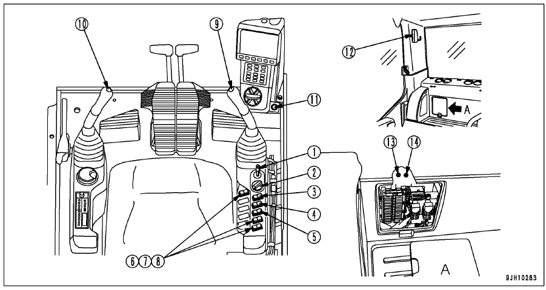
PC 400 - 8
PT. KALIMANTAN PRIMA PERSADA
K P P
Integrated Mining Services

Slide 34
PC 400 - 8
PT. KALIMANTAN PRIMA PERSADA
K P P
Integrated Mining Services
V. ESSAY

Slide 35
PC 400 - 8
PT. KALIMANTAN PRIMA PERSADA
K P P
Integrated Mining Services
Sebutkan tujuan diadakannya maintenance pada alat berat !
Jelaskan 3 alasan mengapa fan belt harus diganti !
Jelaskan pengertian dari grafik di bawah !
Jelaskan mengapa di radiator perlu dipasang radiator valve !
Bagaimanakah cara melakukan bleeding udara pada system hydraulic pada masing-masing komponen ? dan jelaskan !

